Slide 1
SESBİRİM
Asıl ve yardımcı biçimbirimde bulunup anlam veya işlev ayırıcı özelliğe sahip olan sesler, sesbirim sayılır. Her sesbirimin anlam veya işlev ayırıcı olmayan değişkeleri bulunabilir. Bir sesbirimin böylesi değişkelerine alt sesbirim adı verilir. Anlam ayırıcı veya işlev farklılaştırıcı olmayan dil birimi değişkelerinin birbiri yerine kullanımı, nöbetleşme terimiyle adlandırılır.Örnek: ağaçı/ağacı, kurtu/kurdu, birader/bilader, çağır-/çığır-
Ses birimler, parçalı sesbirimler ve parçalarüstü sesbirimler olarak ikiye ayrılır. Parçalı sesbirimler özel, parçalarüstü sesbirimler ise geneldir. Parçalı sesbirimler işitilir, genel olarak yazıya yansıtılır. Parçalarüstü ses birimler ise işitilir ama genel olarak yazıya yansıtılmaz.

Slide 2
PARÇALI SESBİRİMLER
Parçalı sesbirimler, ses aygıtında bir hamlede boğumlanan sesbirimlerdir. Bir hamlede boğumlanan sesbirimlerin çeşitli özellikleri dikkate alınarak ünlüler ve ünsüzler biçiminde sınıflandırma yoluna gidilir.
Dillerdeki sesleri ünlüler ve ünsüzler olmak üzere iki gruba ayırmak eskiden beri süre gelen bir alışkanlıktır.
Ancak niçin bu şekilde sınıflandırıldığı yeterince açıklanmamıştır. Bu konuda genel tarafından kabul edilmiş bir görüşün olmaması da bundan dolayıdır.
Hece kurmadaki işlevleri; boğumlanma sırasında hava akımı karşısına bir engelin çıkıp çıkmaması; hava basıncın bütünüyle ses aygıtı veya ses aygıtının bir üyesi üzerinde olması gibi etkenler böyle bir sınıflandırmaya gidilmiş olmada en dikkate değer sebepler olsa gerek.

Slide 3
ÜNLÜLER
Boğumlanmaları sırasında hava akımının ses geçidinde belirgin bir takıntıya uğramadığı, belirgin bir engelle karşılaşmadan oluştuğu seslere “ünlü” denir.
Ünlüler boğumlanırken ses yolu tamamıyla açık bulunur. Gelen hava akımı rahatlıkla dışarı çıkar. Yalnız yolun açıklık derecesi ünlülerin çeşitlerine göre değişir.

Slide 4
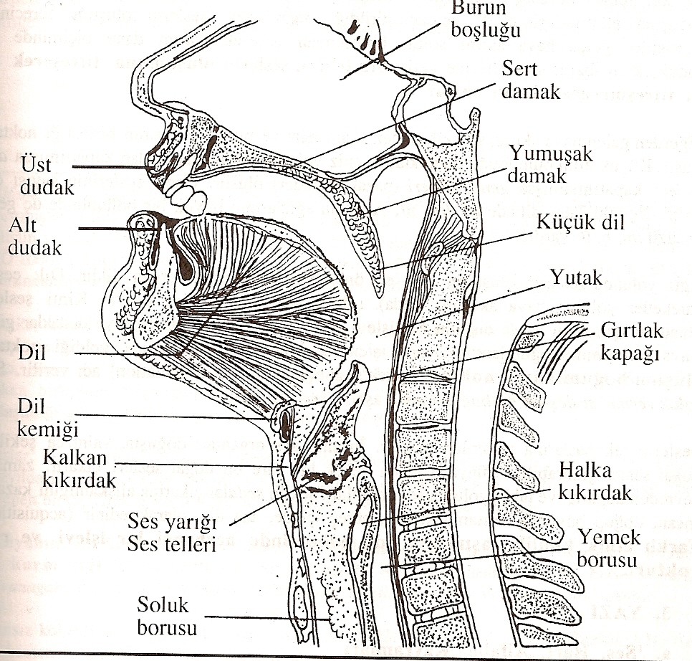
Bu değişiklik çenenin az veya çok açılması, dilin kabarıp alçalması ve dudakların yuvarlaklaşıp düzleşmesiyle elde edilir.
Ünlülerin boğumlanmasında boğumlanma noktalarına göre dilin arkası, ortası veya ucu kabarır. Fakat bu kabarma hiçbir zaman geçidi kapatacak ölçüde değildir.

Slide 5
Ünlüler dışındaki seslerde boğumlanmayı temin etmek üzere boğumlanma noktalarında dil, damak, dişler, dudaklar zayıf veya kuvvetli olarak birbirleriyle temasa girerler.

Slide 6
Ünlülerin boğumlanmasında ise organların teması yoktur. Boğumlanma dilin çeşitli yerlerinin kabarması ile temin edilir.
Ünlülerin boğumlanmasında geçit sadece ses tellerinde kapalıdır. Ondan sonra artık dışarı çıkıncaya kadar ses yolunda hiçbir kapanma olmaz.

Slide 7
ÜNLÜLERİN YAPISI VE YETENEĞİ
Ünlüler tek başlarına hece, kelime ve ek olabilirler. Böylece bir ünlü bazen bir taraftan ses, diğer taraftan anlamı veya görevi olan bir dil birimi olarak çifte kimliğe sahip olur.
Ünsüzlerde bu kabiliyet yoktur. Onlar tek başlarına sadece ek olabiliriler. Tek başlarına söz olamadıkları gibi hece de olamazlar.
Ünlüler boğumlanmalarındaki rahatlık yüzünden ünsüzlerden uzunluk kısalık bakımından da ayrılırlar.
Ünlüler açık bir geçitte rahat bir şekilde boğumlandıkları için istenilen uzunlukta söylenebilir.
Bu sebeple bazı dillerde bir ünlünün uzunluk kısalık bakımından birden fazla şekli vardır.
Ünsüzlerin telaffuzunda mutlaka bir ünlüden faydalanılır.
Ünlüler ise kendi başlarına telaffuz edilebilir.

Slide 8
Ünlülerin Sınıflandırılması
Boğumlanma Bölgelerine Göre: Dilin art bölümünde dil üzerinde meydana gelen kabarmalarda boğumlanan ünlüler art ünlüler veya kalın ünlüler diye adlandırılır.
Dilin art bölgesinde boğumlanan ünlüler “a,ı,o,u”dur.
Dilin ön yarısında oluşan kabarmalarda boğumlanan ünlülere ise ön ünlüler veya ince ünlüler denir.
Ön ünlüler “e,i,ö,ü” şunlardır

Slide 9
Açıklık Kapalılık Derecelerine Göre: Ünlülerin boğumlanması sırasında çenenin açıklığı her zaman aynı değildir.
Bir kısmının boğumlanmasında çenenin açıklığı fazla, bir kısmının boğumlanmasında ise azdır. Çene açıklığı fazlayken oluşan ünlülere geniş ünlüler denir.
Bunlar “a,e,o,ö”dür.
Açıklık az iken boğumlanan ünlülere dar ünlüler denir.
Bunlar “ı,i,u,ü”dür.

Slide 10
Dudakların Durumuna Göre: Ünlüler boğumlanırken dudaklar düz veya yuvarlak şekil alır.
Dudaklar düz iken boğumlanan ünlülere düz ünlüler denir.
Bunlar “a,e,ı,i”dir.
Dudakların yuvarlak bir şekil almasıyla oluşan ünlülere ise yuvarlak ünlüler denir.
Bunlar “o,ö,u,ü”dür.

Slide 11
Kaynaklar
Ergin M. (1982) Türk Dil Bilgisi, İstanbul: Bayrak.
Ahanov K. (2008) Dil Bilminin Esasları, çev. Murat Ceritoglu, Ankara: TDK.
Karaağaç G. (2012) Türkçenin Dil Bilgisi, İstanbul: Akçağ.
Vardar B. vd. (1998) Açıklamalı Dilbilim Yerimleri Sözlüğü, İstanbul: abc.
Karaağaç G. (2013) Dil Bilimi Terimleri Sözlüğü, Ankara: TDK.
Aksan D. (2015) Her Yönüyle Dil (Ana Çizgileriyle Dilbilim), Ankara: TDK.
Eker S. (2010) Çağdaş Türk Dili, Ankara: Grafiker.
Hasenov É. (2003) Til Bilimi, Almatı: Sanat.
Safiyullina F:S. (2001)Til Gıylimine Kiriş, Kazan: TaRİH.

